Slide 1
ХАРАКТЕРИСТИКА ЗАБОЛЕВАЕМОСТИ И ПРОФИЛАКТИКИ ВИЧ-ИНФЕКЦИИ В КРУПНОМ ПРОМЫШЛЕННОМ ГОРОДЕ
Государственная образовательная организация высшего профессионального образования
«Донецкий национальный медицинский университет имени М.Горького»,
Донецкая Народная Республика, г. Донецк
Докладчики:
Мельник Ал.В., Мельник К.В.,
Лыгина Ю.А., Беседин И.Е.
IV МЕЖДУНАРОДНЫЙ МЕДИЦИНСКИЙ ФОРУМ ДОНБАССА «НАУКА ПОБЕЖДАТЬ… БОЛЕЗНЬ», посвященный 90-летию Донецкого национального медицинского университета имени М. Горького, г. Донецк, 12-13 ноября 2020 г.

Slide 2
Вирус иммунодефицита человека (ВИЧ) остается одной из главнейших проблем общественного здравоохранения во всем мире. Им поражено более 37,5 млн населения планеты.

Slide 3
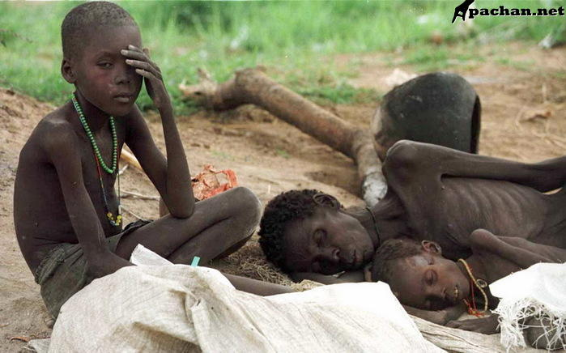
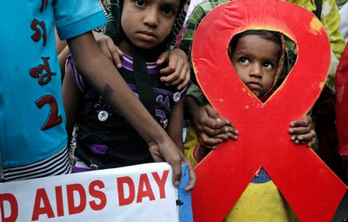
Значительная доля случаев заболевания приходится на Африканский регион.

Slide 4
Наиболее эпидемиологически значимыми являются люди с повышенным риском заражения ВИЧ.К ним относятся работники коммерческого секса (РКС), мужчины, практикующие секс с мужчинами (МСМ), потребители инъекционных наркотиков (ПИН), заключенные под стражу и др.

Slide 5
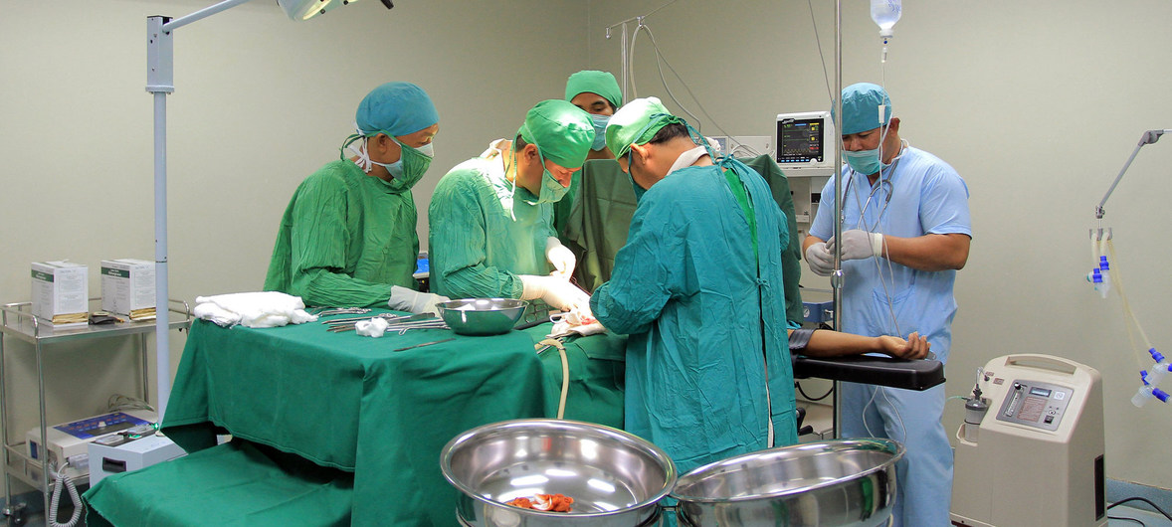
В основном, риск профессионального инфицирования наиболее высок у тех медицинских работников, которые контактируют с кровью пациента (оказание неотложной помощи, проведение инвазивных манипуляций, оперативных вмешательств).
Возрастными группами риска являются лица 15-30 лет, а также 30-39 лет.

Slide 6
В настоящее время в странах Европы и Российской Федерации растет число случаев ВИЧ среди молодых женщин, в т.ч. беременных, что увеличивает значимость вертикального пути передачи этой инфекции.

Slide 7
Цель исследования: Определение характерных особенностей эпидемического процесса ВИЧ-инфекции в крупном индустриальном городе на примере г. Донецка.

Slide 8
За исследуемый период заболеваемость ВИЧ-инфекцией в г. Донецке в среднем составляла 79,3±2,8 на 100 тыс. населения. Частота синдрома приобретенного иммунодефицита (СПИД) за исследуемый период составила 39,3 ± 2,8 на 100 тыс. населения. Общий уровень смертности людей, живущих с ВИЧ, включая СПИД, значительно вырос за последние 9 лет и составил 33,6 ± 2,8 на 100 тыс. населения.

Slide 9
Основным путем передачи остается половой, его удельный вес в общей структуре путей заражения находится на уровне 56,1 ± 9,1%. Парентеральный путь заражения при употреблении инъекционных наркотиков остается вторым по важности и составил 23,3 ± 9,1%. Кроме того, путь передачи ВИЧ от матери к ребенку занял третье место - 18,3 ± 9,1%.

Slide 10
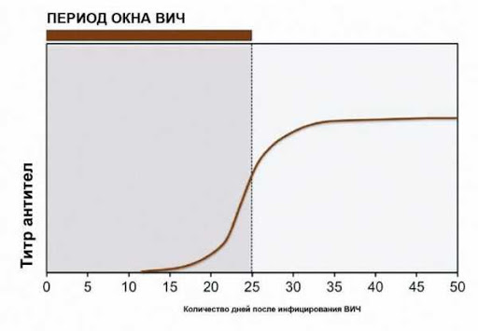
Следует отметить, что удельный вес вертикального пути передачи ВИЧ не показывает настоящий уровень передачи ВИЧ от матери к ребёнку, т.к. регистрация вертикального пути происходит во время рождения ребёнка и не учитывает уровня инфицированности детей по завершении 18- месячного серомониторинга.

Slide 11
Следует отметить, что за последние 4 года в лечебно-профилактических учреждениях снизилось количество аварийных контактов с кровью у медработников при выполнении профессиональных обязанностей.

Slide 12
В 2017 году чаще травмировались медработники хирургического профиля — 47,3%, и стоматологического профиля – 26,3%, в 2016г - медработники акушерско-гинекологических отделений – 41,2%, и хирургических отделений – 35,2%.
В 2019 году чаще травмировались медработники хирургического профиля – 34,7%, в 2018 году – 40,0 %, и стоматологического профиля – 15,3%) В инфекционных отделениях в 2019 году было зарегистрировано инфицирование медицинских работников в 15,3%, в 2018 году – 5%.

Slide 13
Аварийные контакты с кровью ВИЧ инфицированных лиц в 2017 году составляли 42,1%, в 2016 году –47,0%.
В 2019 году удельный вес случаев аварийного контакта с кровью ВИЧ инфицированных лиц составил 7,69%, тогда как в 2018 году 40,0%.

Slide 14
В 2017 году чаще всего аварийные контакты регистрировались у среднего медицинского персонала – 52,6%, в 2016 году - у врачей, 52,9%.
В 2019 году чаще регистрировались аварийные контакты у врачей – 46,1%, тогда как в 2018 году их доля составила только 20%) У среднего медицинского персонала таких ситуаций было в 2019 году 46,1%, в 2018 году - 50,0%. У младших медработников в 2019 году было 7,69 % случаев инфицирования, в 2018 году - 5%.

Slide 15
Случаев заражения ВИЧ при выполнении профессиональной деятельности у медработников в 2016-2019 гг. не зарегистрировано.

Slide 16
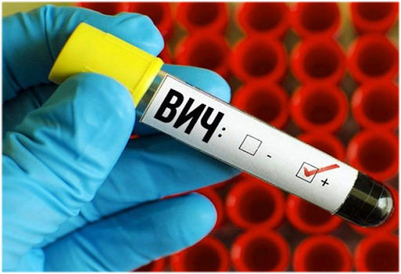
Уровень выявления ВИЧ в ходе обследования подлежащих контингентов составил 1,7±0,9%.

Slide 17
Доля расследованных случаев ВИЧ снизилась на 7,2%, что является следствием низкого охвата консультированием лиц, прошедших тестирование на ВИЧ, в кабинетах доверия после тестирования, а также отсутствием возможностей для проведения патронажной работы в настоящее время.

Slide 18
По профилактике ВИЧ/СПИДа на протяжении исследуемого периода увеличивалось количество семинаров и бесед, а также количество лиц, охваченных семинарами, лекциями и беседами.

Slide 19
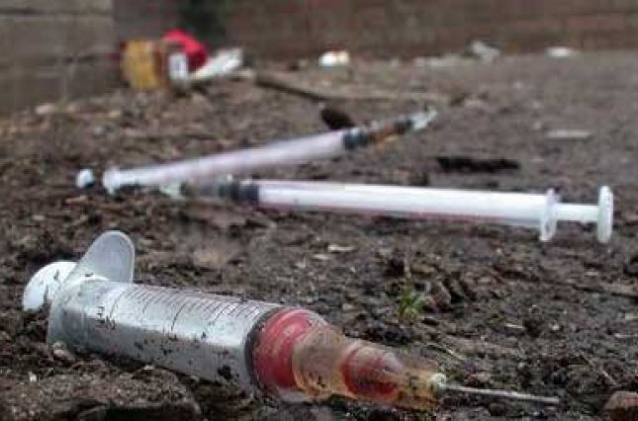
Таким образом, заболеваемость ВИЧ-инфекцией в крупном промышленном городе Донецкой Народной Республики остается серьезной проблемой инфекционной патологии. В настоящее время существует тенденция к снижению доли передачи ВИЧ половым путем среди населения и увеличению значения парентерального пути при
употреблении наркотиков.

Slide 20
В целях улучшения эпидемиологического надзора за ВИЧ-инфекцией и СПИДом необходимо увеличить охват консультированием после тестирования лиц, прошедших тестирование на ВИЧ.

Slide 21
Спасибо за внимание!

